Slide 1

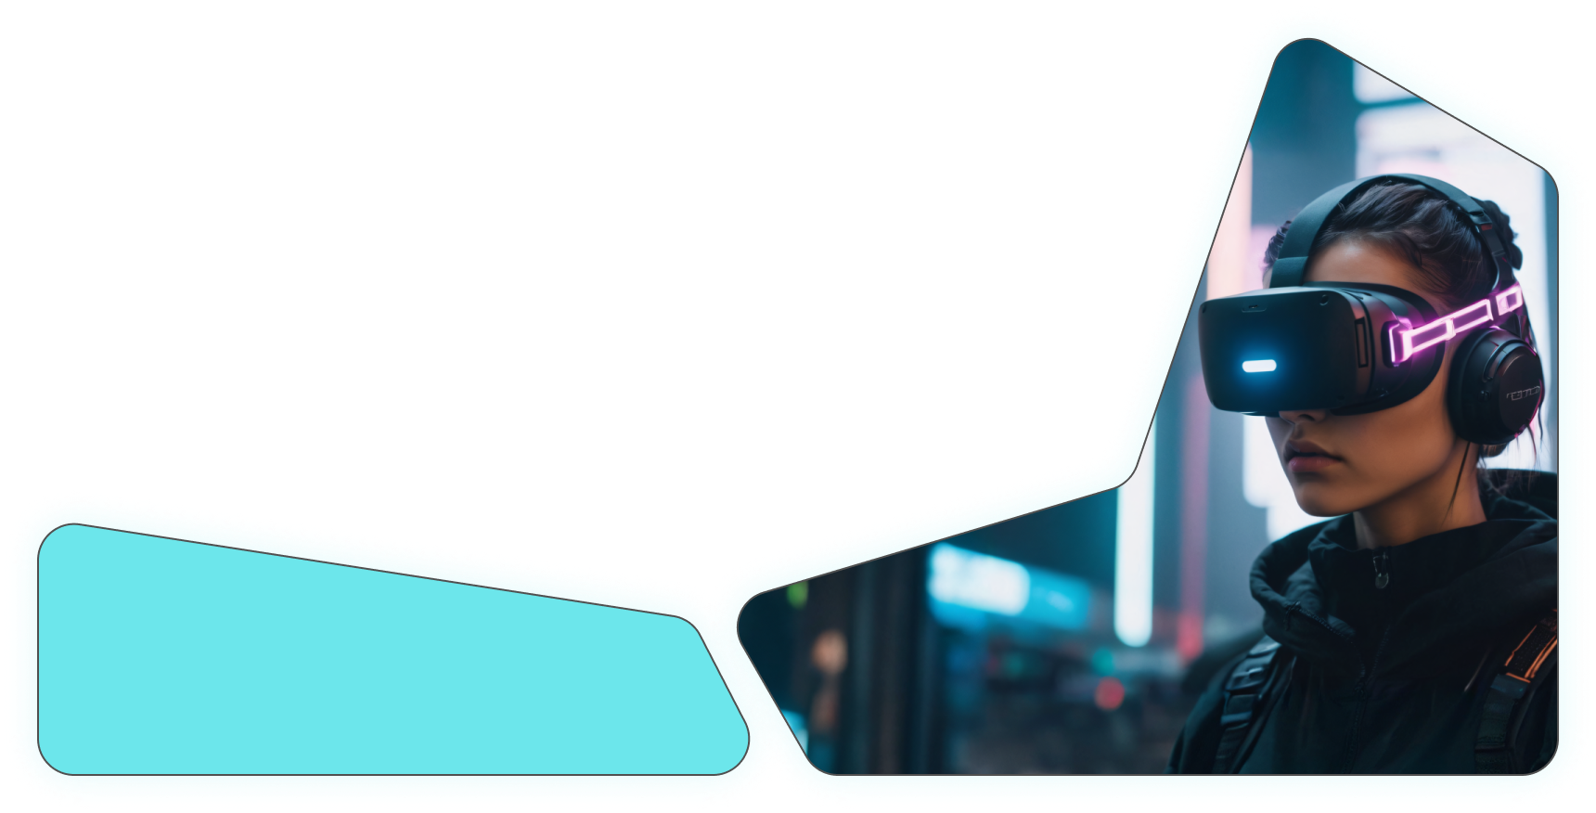
Хакатон
Цифровые миры: VR созидатели 2024

Slide 2

VR-зоопарк
#участник
«Экспромт» Артем Кречун, Константин Дашевский, Максим Рожков, Михаил Целуев

Slide 3
#участник
3D МОДЕЛИРОВАНИЕ

Slide 4
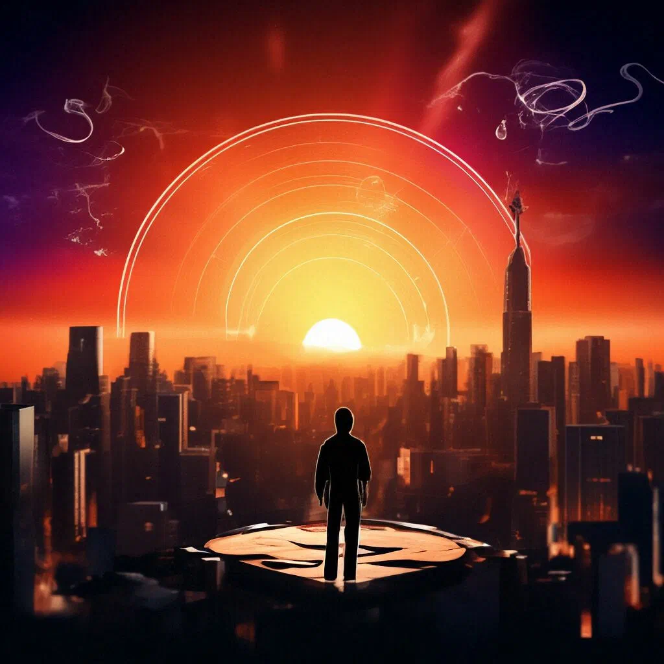
Описание проекта
Цели:
Повысить осведомленность людей о дикой природе и ее защите.
Предоставить людям возможность безопасно и близко познакомиться с животными.
Сделать образование о дикой природе более доступным и увлекательным
Задачи:
Разработать VR-приложение, которое позволит людям совершать виртуальные туры по зоопарку.
Создать 3D-модели животных, растений и окружающих объектов которые будут максимально реалистичными.

Slide 5
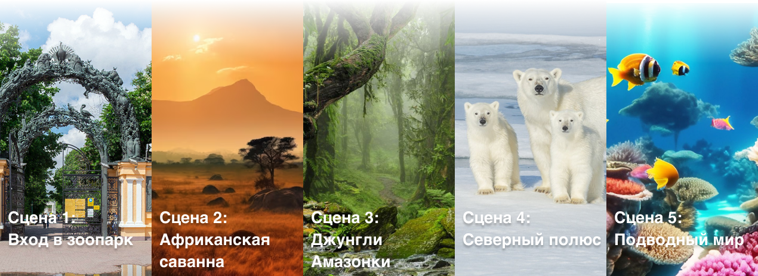
Общий план
Общее количество сцен: 5
Океан

Slide 6
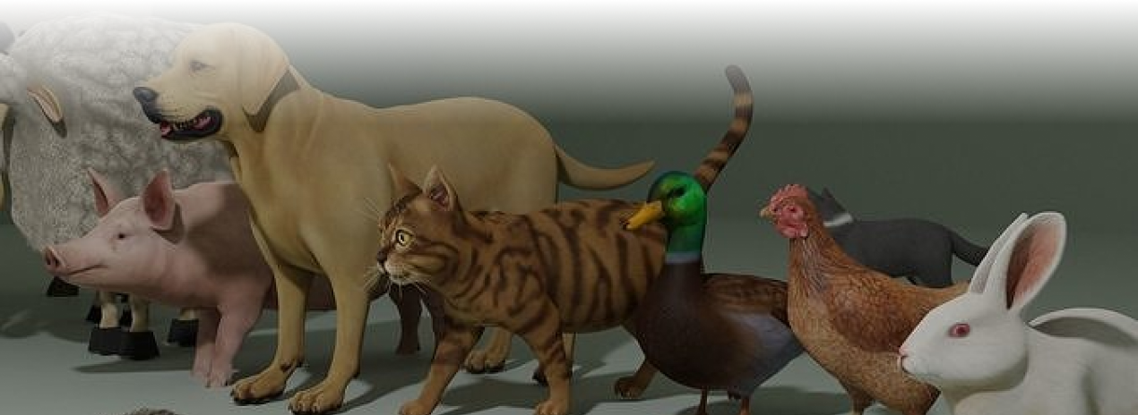
Общий план
Количество и типы необходимых объектов:
3D-модели животных (более 3)
3D-модели растений

Slide 7
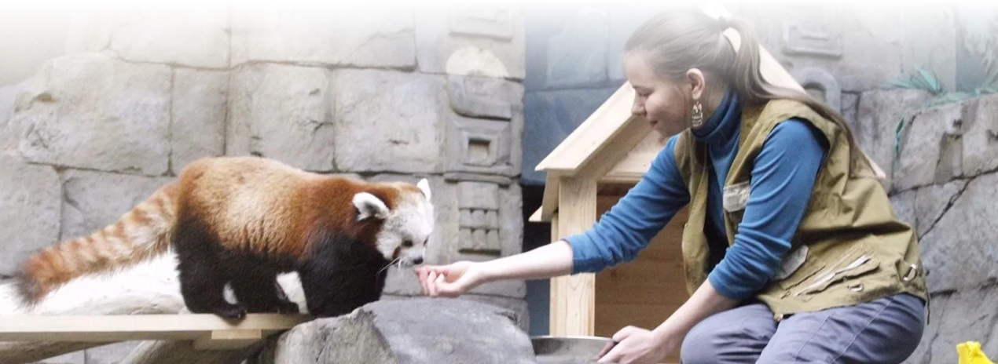
Общий план
Обзор основного функционала и сценария:
Пользователи смогут свободно перемещаться по зоопарку. Пользователи смогут узнать о дикой природе из информационных панелей.

Slide 8
Детали по треку "3D-моделирование"
Сцены и Описание Объектов
Сцена 1: Вход зоопарка
Сцена 2: Африканская саванна
Животные: Жираф.
Сцена 3: Джунгли Амазонки
Животные: Капибара
Сцена 4: Северный полюс
Животные: Белые медведи
Сцена 5: Океан
Животные: Дельфины
Требования к 3D-моделям
3D-модели должны быть простыми и понятными для всех посетителей.
Текстуры должны быть яркими и привлекательными.
Анимация должна быть мягкой и естественной.
Открой дверь в мир виртуальных чудес и погрузись в бескрайние просторы природы, где каждая текстура дышит жизнью, а каждое движение природы - пленительное танго времени.

Slide 9
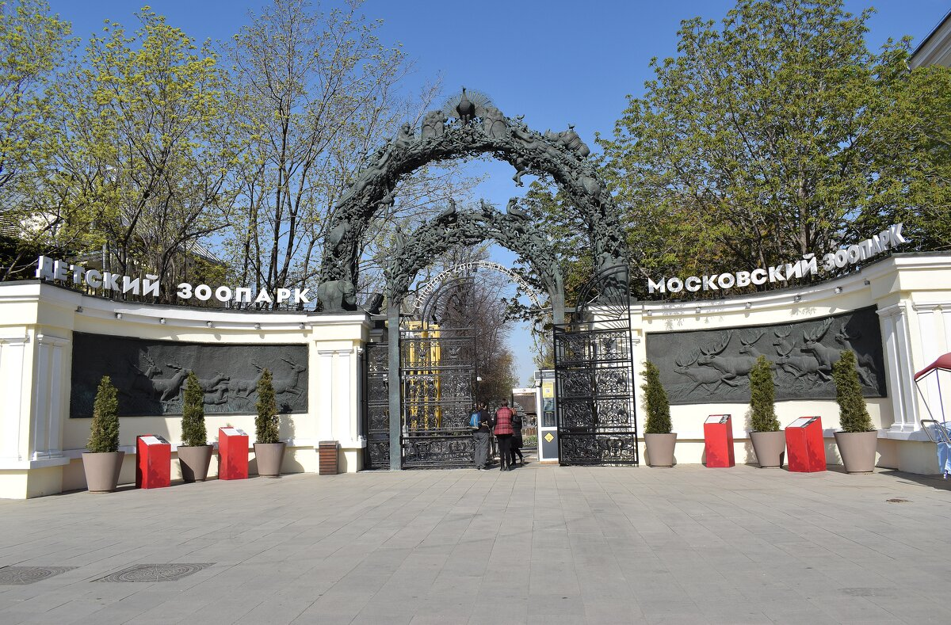
Оформление и сценарий сцен
Сцена 1: Вход в зоопарк.
Сцена 2: Африканская саванна - пользователи могут наблюдать за животными в их естественной среде обитания.
Сцена 3: Джунгли Амазонки - пользователи могут исследовать джунгли и встретить различных животных.
Сцена 4: Северный полюс - пользователи могут увидеть белых медведей.
Сцена 5: Океан - пользователи могут увидеть дельфинов.

Slide 10
Оформление и сценарий сцен
Визуальное оформление сцен:
Сцены должны быть красочными и реалистичными.
Сценарии взаимодействия:
Пользователи смогут узнать о дикой природе из информационных панелей.
Распределение задач и ролей в команде:
Артём Кречун — 3D-моделлер
Максим Рожков — 3D-моделлер
Константин Дашевский — разработчик VR,3D-моделлер
Михаил Целуев — 3D-моделлер

Slide 11
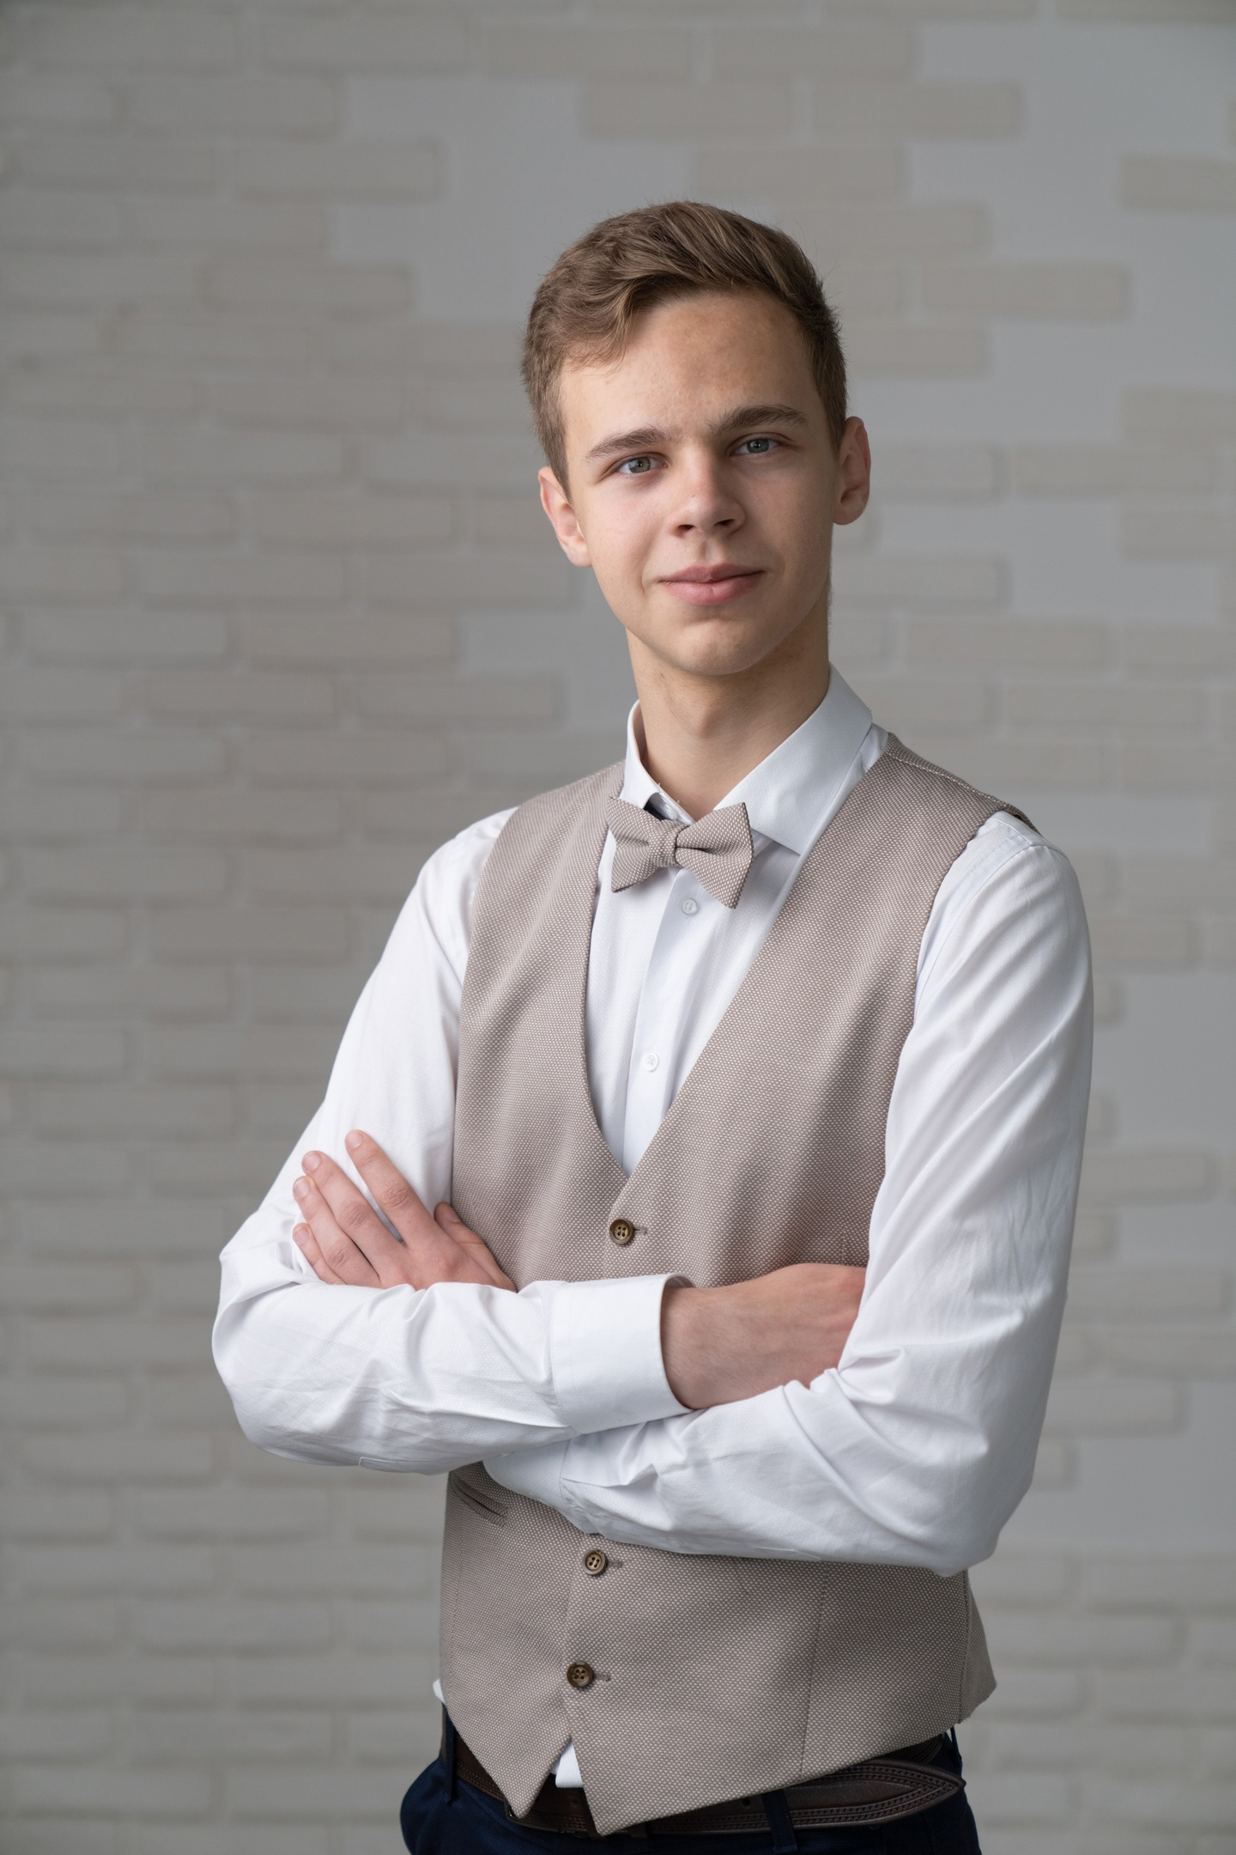
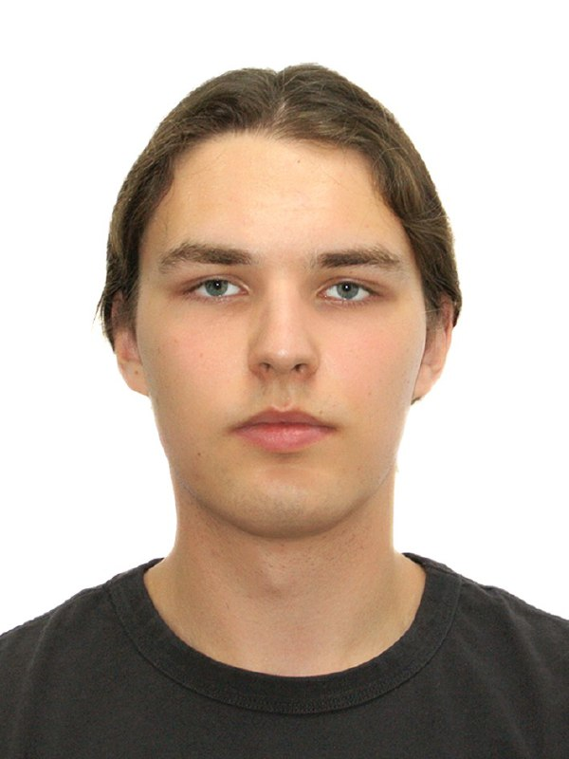
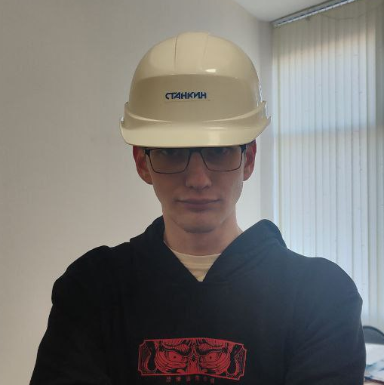
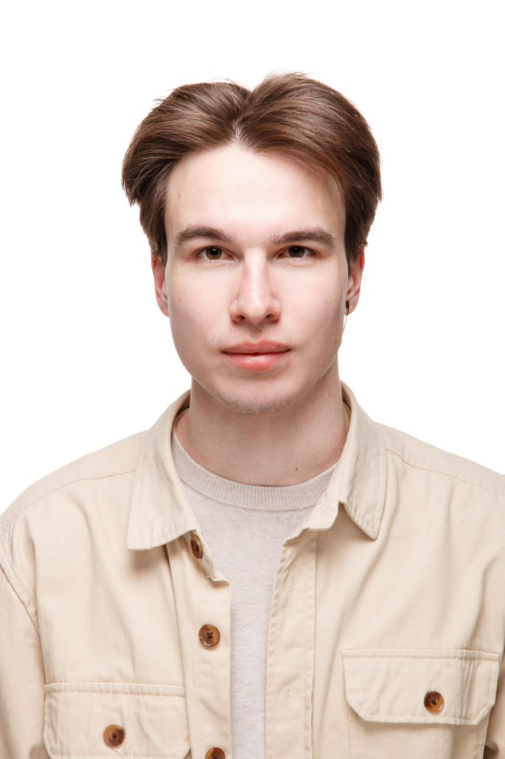
Артем Кречун
Максим Рожков
МГТУ «СТАНКИН»
МГТУ «СТАНКИН»
Константин Дашевский
Михаил Целуев
МГТУ «СТАНКИН»
МГТУ «СТАНКИН»

Slide 12
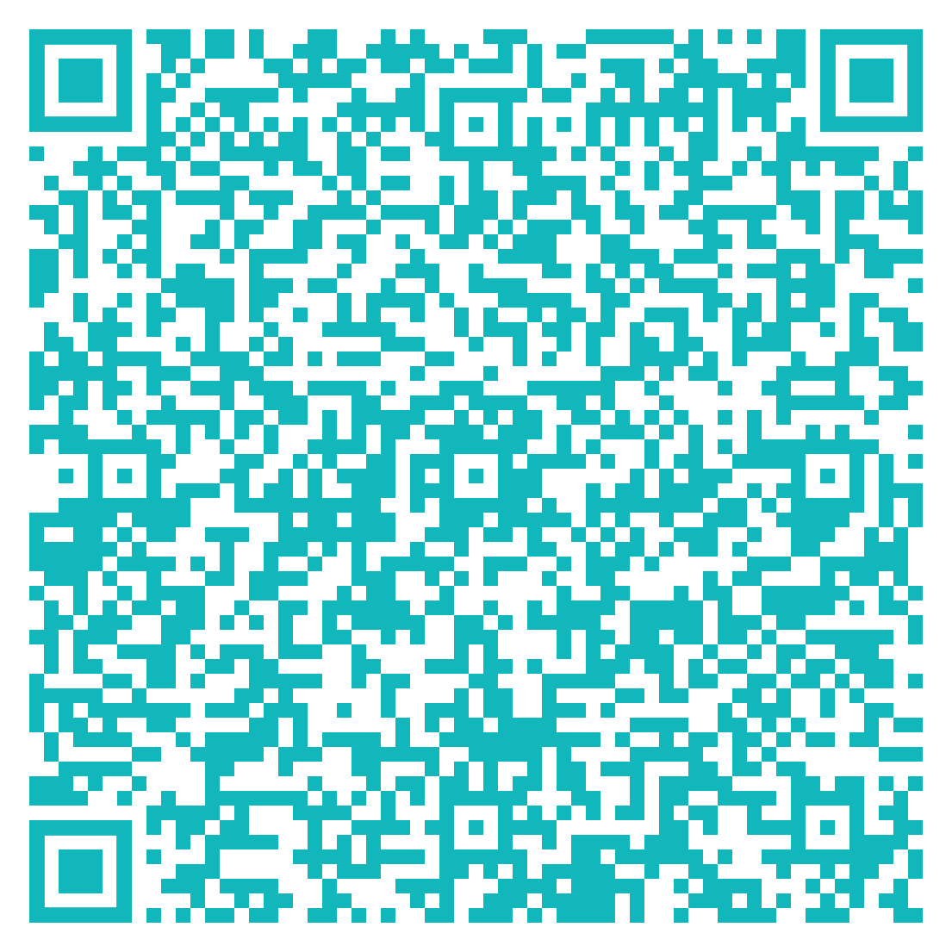
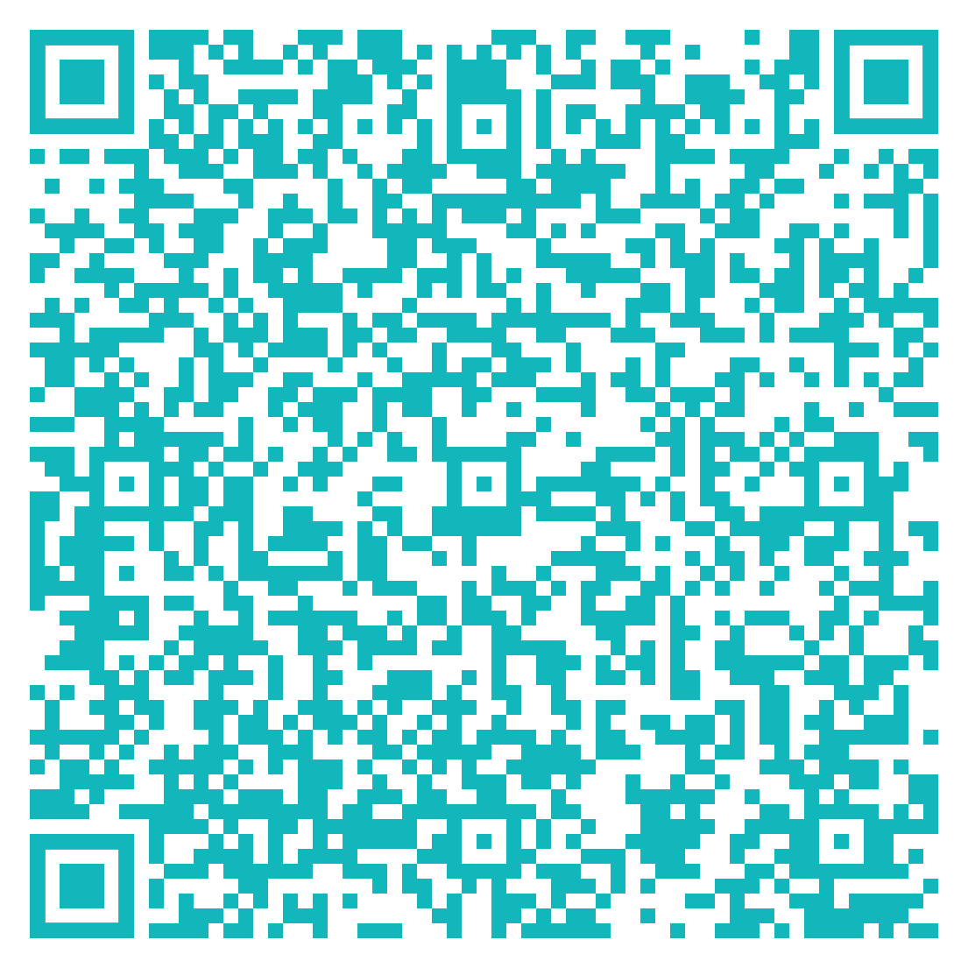
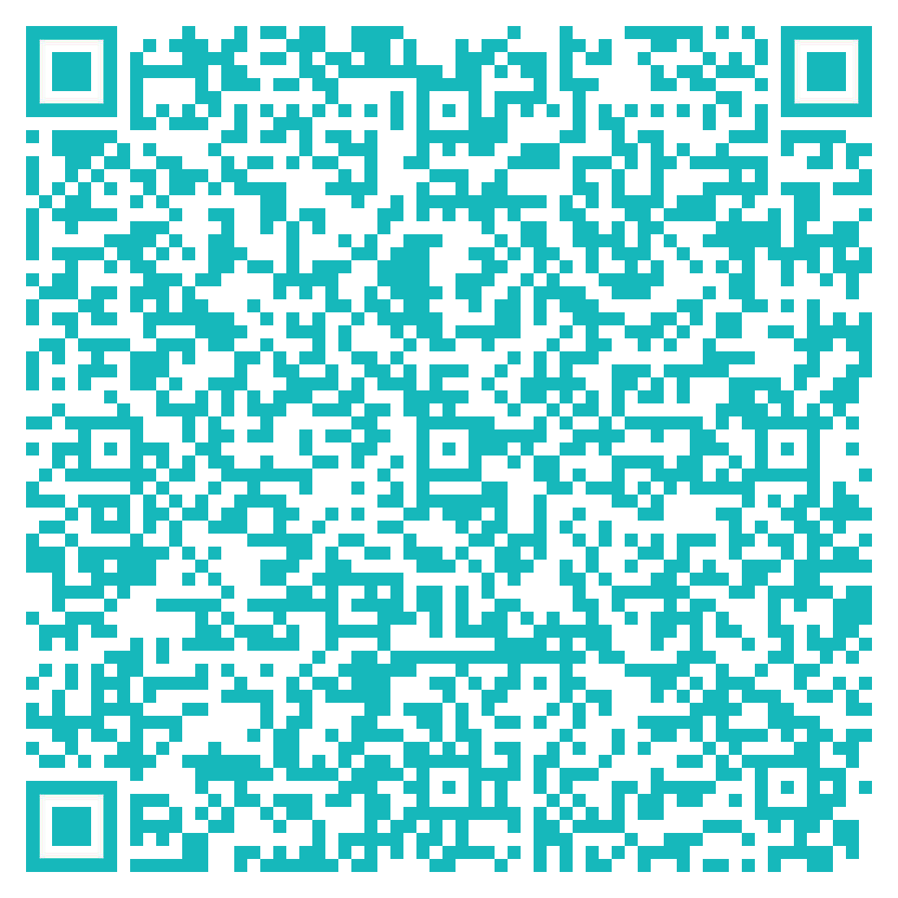
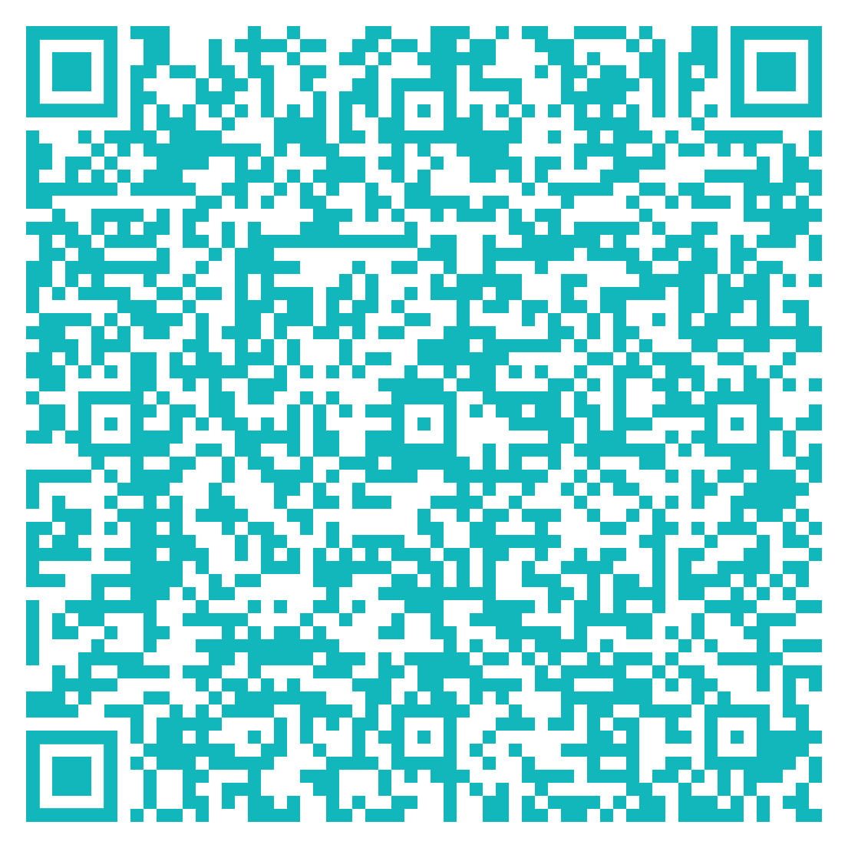
Артем Кречун
Максим Рожков
Константин Дашевский
Михаил Целуев

